Slide 1
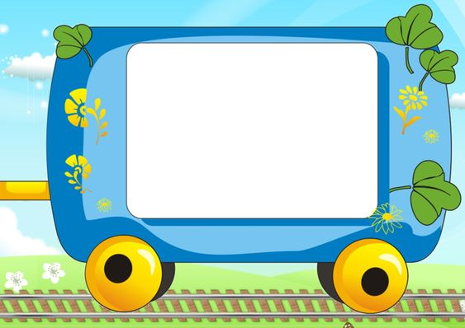
Bài 21
Số có hai chữ số (tiết 4)

Slide 2

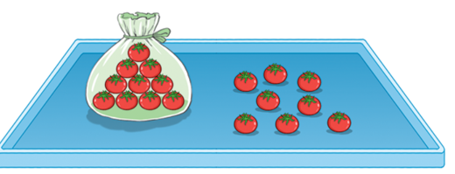

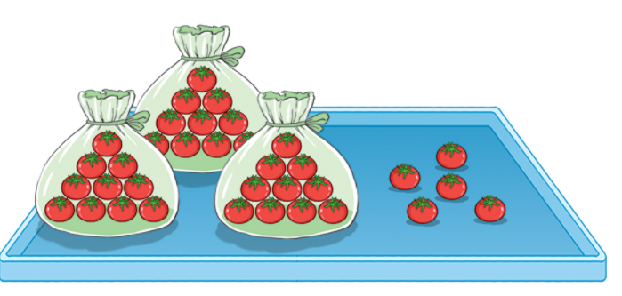
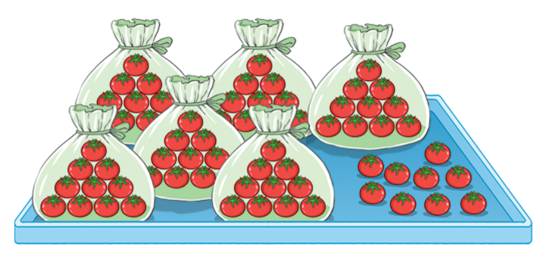
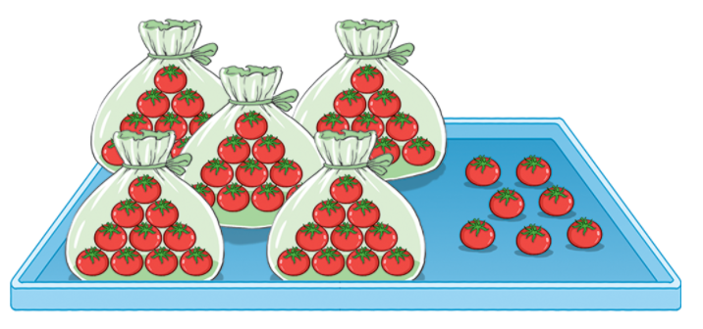
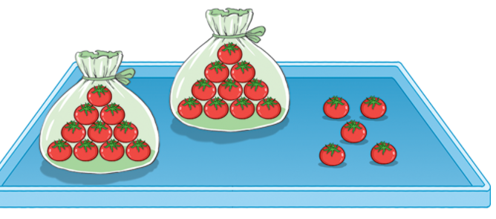
1. Số ?
gồm chục và đơn vị
23
2
3
18 gồm 1 chục và 8 đơn vị
?
35 gồm 3 chục và 5 đơn vị
?
?
69 gồm 6 chục và 9 đơn vị
?
?
57 gồm 5 chục và 7 đơn vị
25 gồm 2 chục và 5 đơn vị
?
?
?
?
?
?

Slide 3




2. Số ?
17
18
13
a)
15
21
25
b)
24
22
23
97
98
c)
93
94
95

Slide 4







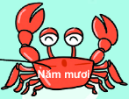

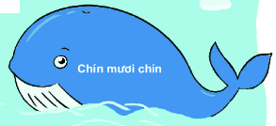
3. Tìm cách đọc số ghi trên mỗi con chim cánh cụt

Slide 5

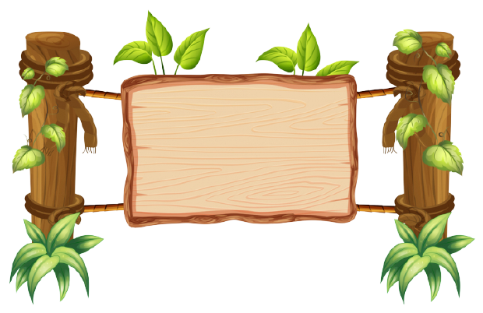
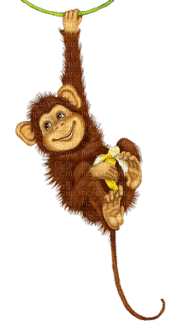



GIẢI CỨU CHÚ KHỈ
Để giải cứu Khỉ Con không bị Cá Sấu ăn thịt, em hãy trả lời đúng các câu hỏi nhé!

Slide 6
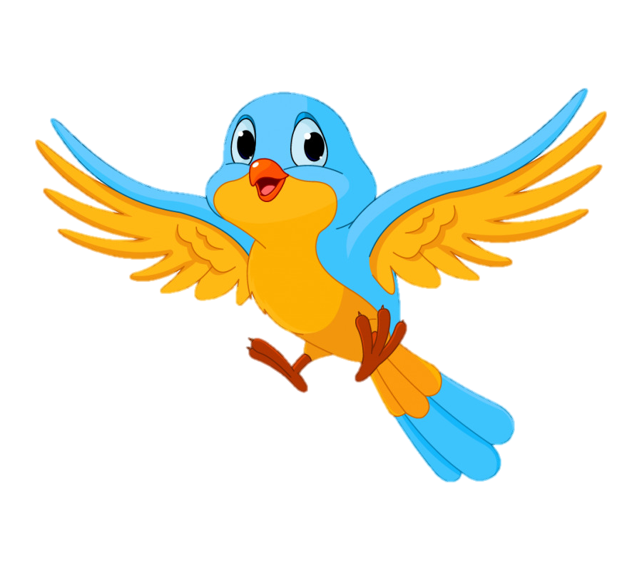
32 gồm 2 chục và ….
A. 3 đơn vị
B. 1 đơn vị
C. 2 đơn vị
D. 0 đơn vị

Slide 7
Viết số sau:
Mười bảy
A. 17
B. 14
C. 27
D. 7

Slide 8
Viết số sau:
Ba mươi sáu
A. 63
B. 37
C. 26
D. 36

Slide 9

DẶN DÒ

